Slide 1


Pensamento lógico computacional com Python
Prof. Flávio Waltz

Slide 2
Classes
Na POO, escrevemos classes que representam entidades e situações do mundo real, e criamos objetos com base nessas classes.

Slide 3
Classes
Quando escrevemos uma classe, definimos o comportamento geral que toda uma categoria de objetos pode ter.

Slide 4
Classes
Criar um objeto a partir de uma classe é uma operação conhecida como instanciação, e trabalhamos com instâncias de uma classe.

Slide 5
Classes
Nossas classes poderão ser armazenadas em módulos.

Slide 6
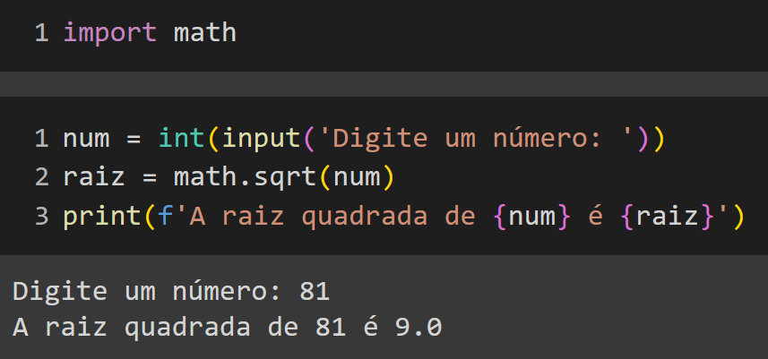
Bibliotecas são conjuntos de módulos

Slide 7
Classes
Vamos criar uma classe chamada Cao.
Essa classe não se referirá a um cão em particular, mas a qualquer cão.

Slide 8
Classes
Vamos definir duas informações:
nome
idade

Slide 9
Classes
Vamos definir dois comportamentos:
sentar
rolar

Slide 10
Classes
Com a classe definida, poderemos criar instâncias individuais, em que cada uma representará um cão específico

Slide 11
Classes
Cada instância criada a partir da classe Cao armazenará um nome (nome) e uma idade (idade), e daremos a cada cachorro a capacidade de sentar (sentar()) e rolar (rolar())

Slide 12
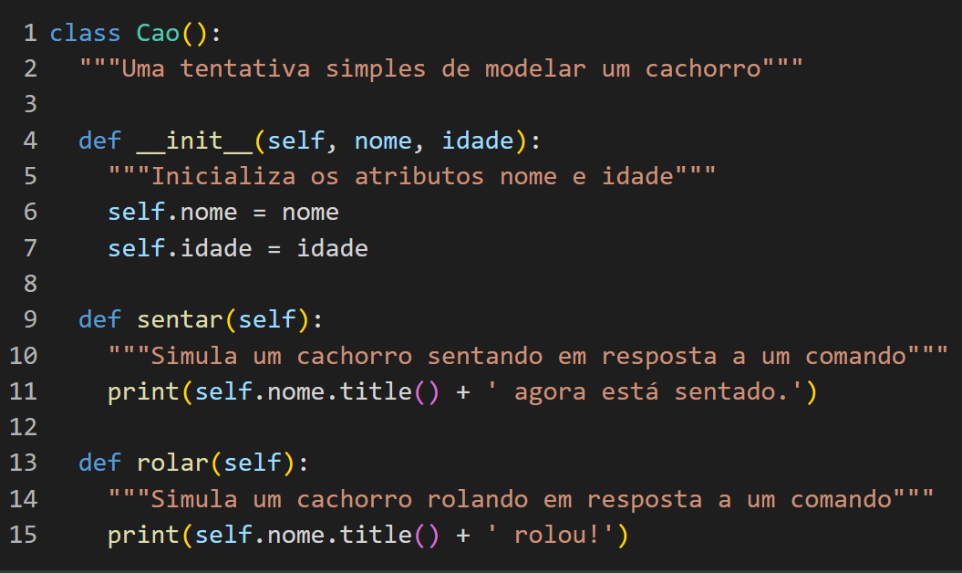

Slide 13
Classes
Por convenção, nomes com a primeira letra maiúscula referem-se a classes em Python.

Slide 14
Classes – Método __init__()
Uma função que faz parte de uma classe é um método.

Slide 15
Classes – Método __init__()
O método __init__() é um método especial que Python executa automaticamente sempre que criamos uma nova instância baseada na classe Cao

Slide 16
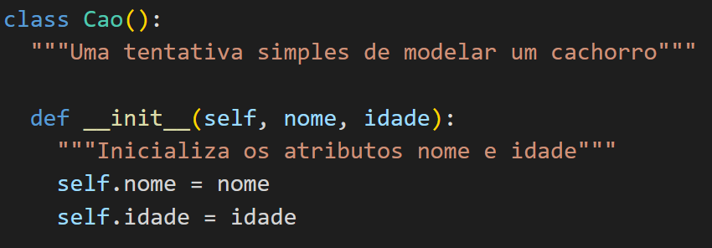
Aqui, o método __init__() tem 3 parâmetros:
self, nome e idade

Slide 17
O parâmetro self é obrigatório
e deve estar antes dos demais parâmetros

Slide 18
Classes
(O self é utilizado para acessar os atributos e métodos de um objeto em particular. Semelhante ao “this” em linguagens como java)

Slide 19
Classes
Pensem em uma classe como um conjunto de instruções para criar uma instância:

Slide 20
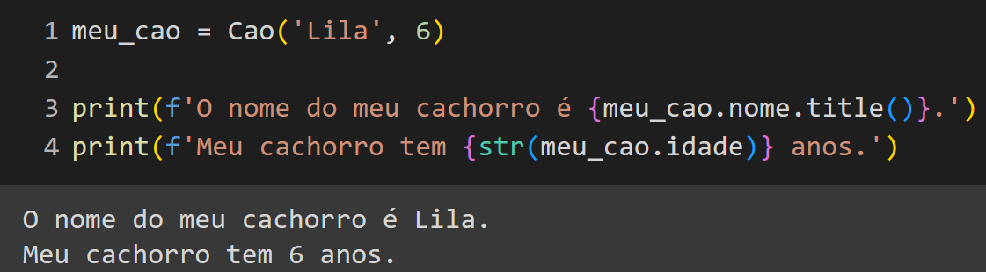
Utilizamos a classe Cao, criada anteriormente

Slide 21

Classes
Quando Python lê a linha 1, ele chama o método __init__() de Cao com os argumentos ‘Lila’ e 6

Slide 22
Classes
O método __init__() cria uma instância que representa esse cachorro em particular e define os atributos nome e idade com os valores fornecidos.

Slide 23
Classes
Percebam como não há uma instrução return explícita, mas Python devolve automaticamente uma instância que representa esse cachorro.

Slide 24
Classes
Percebam também que Cao refere-se a uma classe, enquanto meu_cao, com letras minúsculas, refere-se a uma única instância criada a partir da classe

Slide 25
Classes
Depois que criarmos uma instância da classe Cao, podemos usar a notação de ponto para chamar qualquer método definido nessa classe:

Slide 26
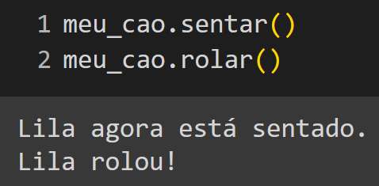
Nome da instância e o método
Nome da instância
Método
Separados por ponto

Slide 27
Classes
Lembrando que uma função que faz parte de uma classe é um método:

Slide 29
Classes
Agora, podemos criar tantas instâncias de uma classe quantas forem necessárias:

Slide 30
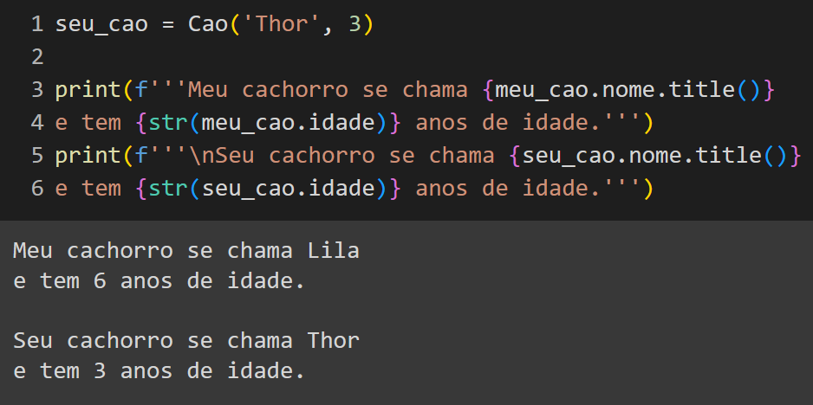

Slide 31
